Slide 1

Agente de IA para Consultas SQL
Construa uma IA que realiza consultas em bancos de dados

Slide 2
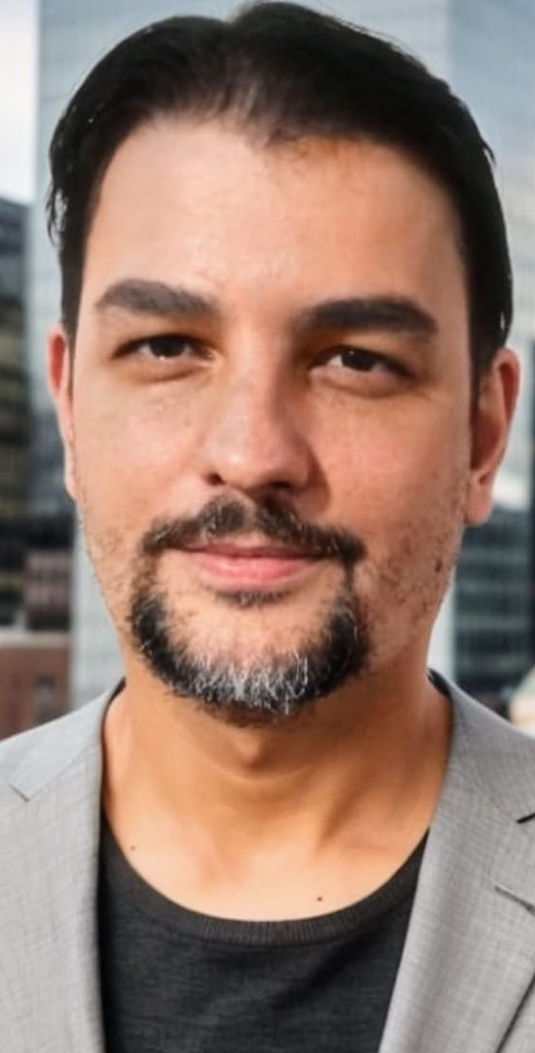
Maycon Batestin
Cientista de dados
Inteligência artificial
Chatbots

Slide 3
Agenda
Agentes de IA
Antes e Depois
RAG
Pré-Requisitos
CASE

Slide 4
Antes

Slide 5
Como era a vida antes da IA?
🧠 Escrever querys na unha
📚 Caçar tabelas e colunas manualmente
🕵️ Traduzir perguntas de negócio em SQL

Slide 6
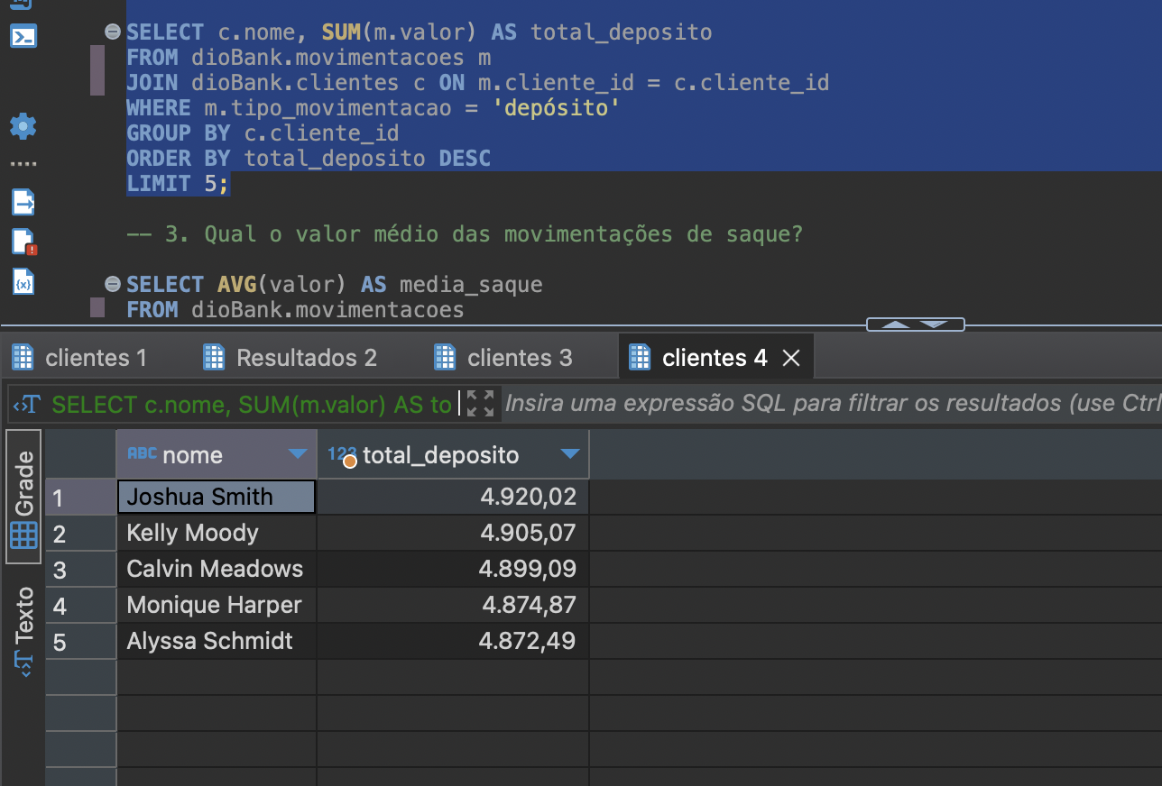
Exemplo

Slide 7
Depois

Slide 8
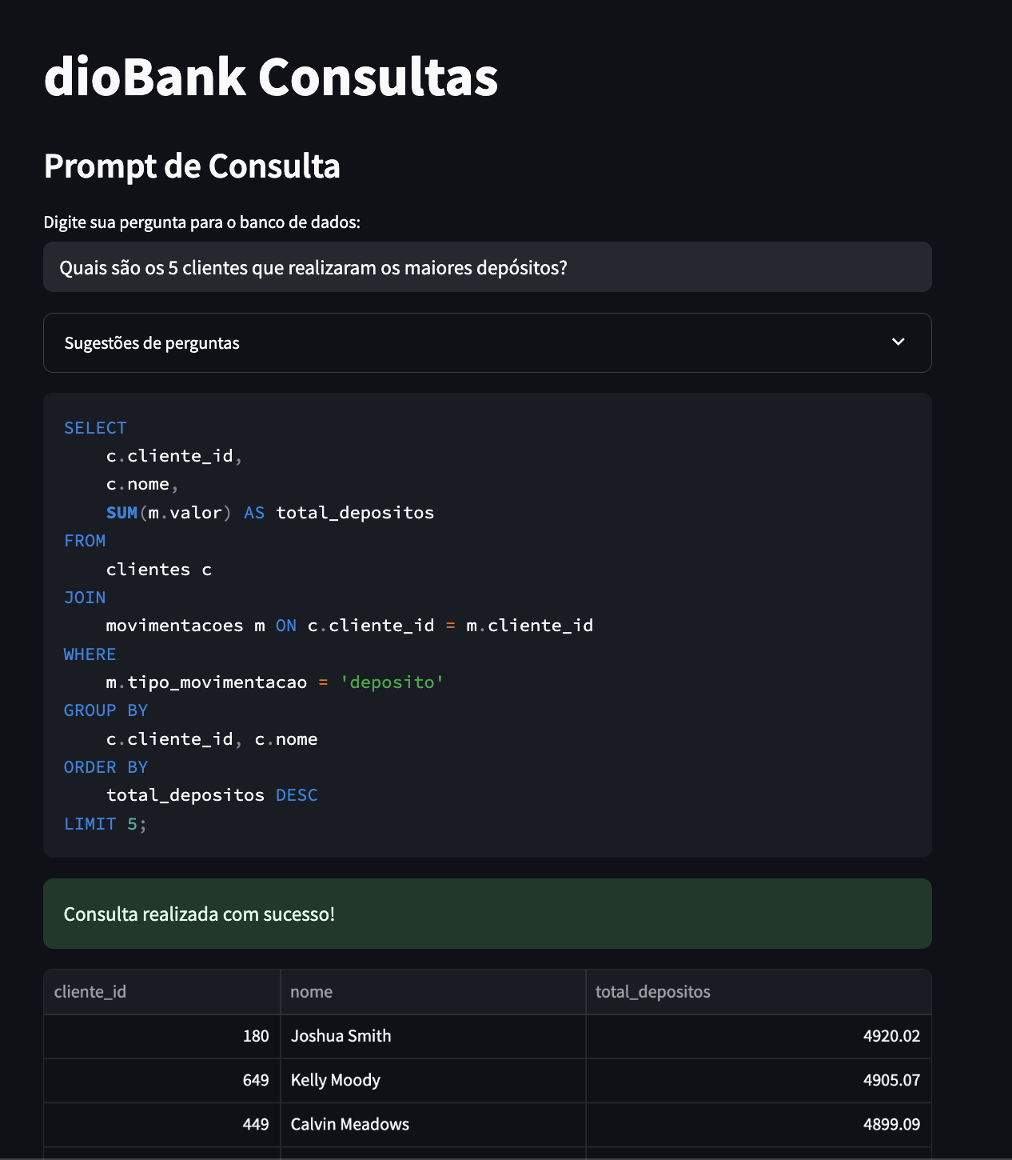
Exemplo

Slide 9
Pré-Requisitos

Slide 10
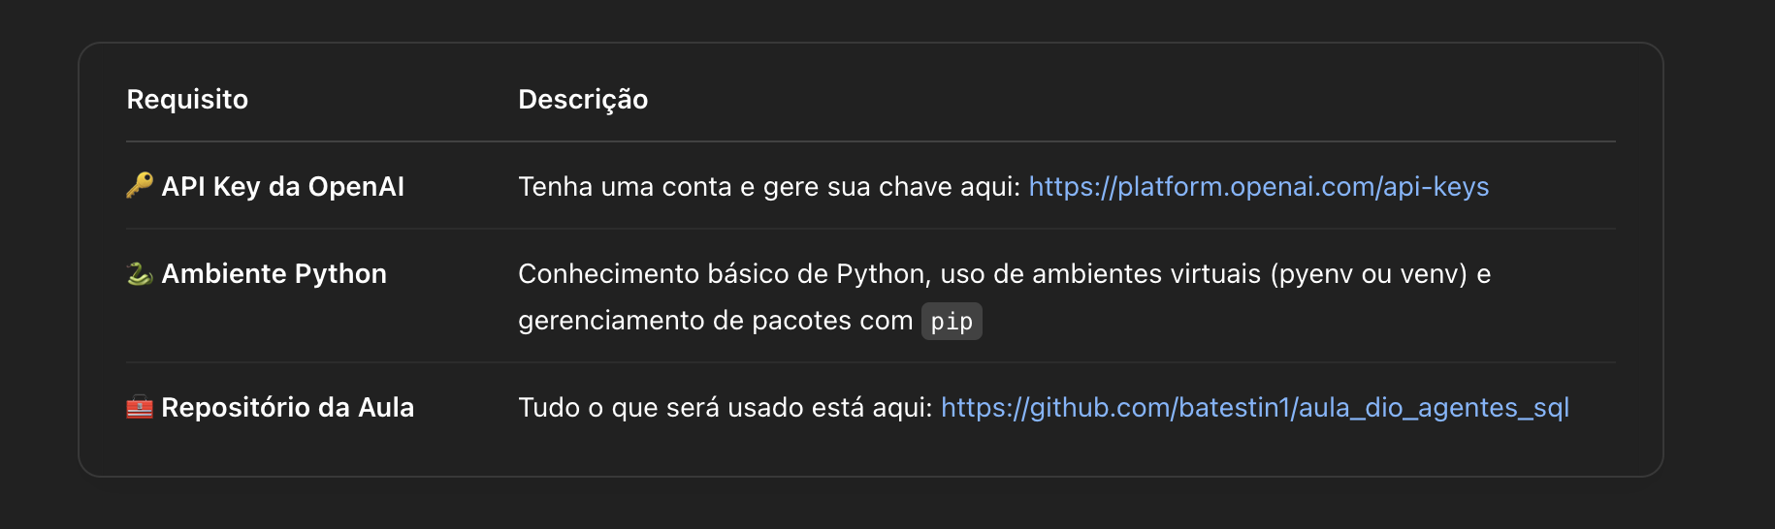
Requisitos

Slide 11
Agente de IA

Slide 12
O que é?
Uma entidade autônoma que toma decisões e realiza ações para atingir um objetivo, geralmente interagindo com um ambiente — seja ele físico (como um robô) ou digital (como um chatbot ou um assistente virtual).

Slide 13
Etapas
Percebe um ambiente (neste caso, o ambiente é o banco de dados e as perguntas do usuário),
Toma decisões (transforma a pergunta em uma query SQL),
Executa ações (roda a query no banco de dados),
Retorna resultados (exibe a resposta para o usuário).

Slide 14
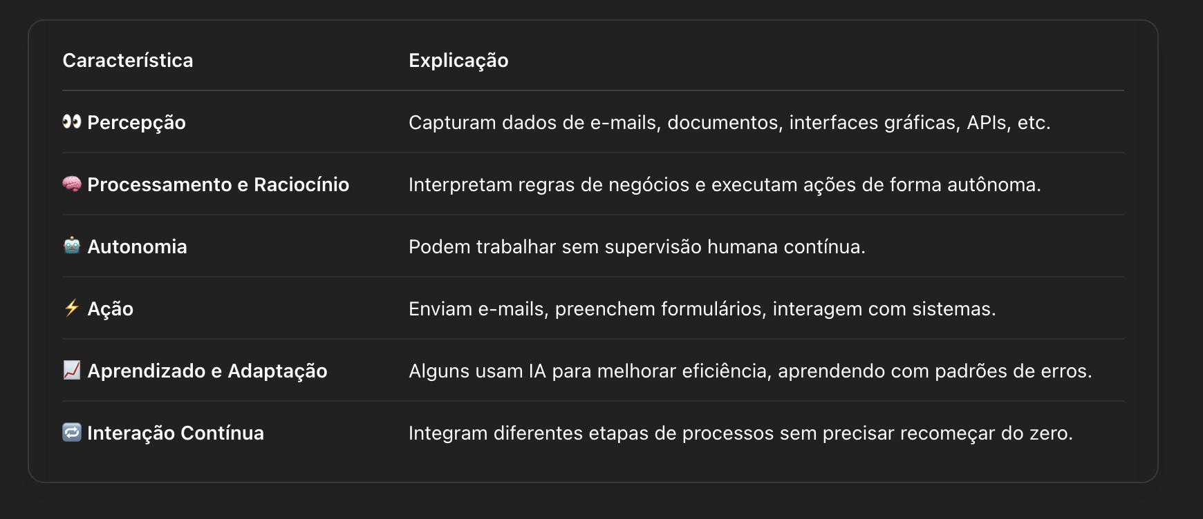
Característica

Slide 15
RAG

Slide 16
O que é?
É uma técnica que combina um modelo de linguagem com um mecanismo de busca para gerar respostas mais precisas e atualizadas, baseadas em dados externos.

Slide 17
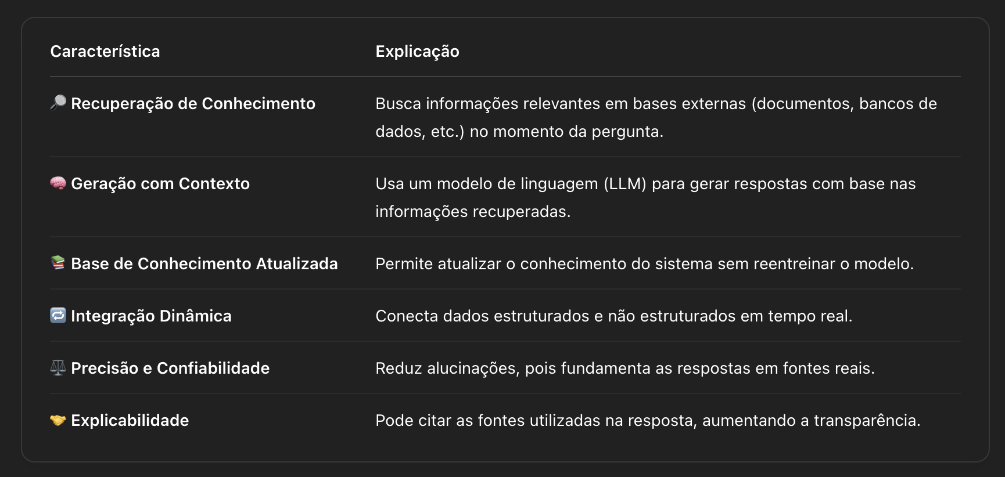
Característica

Slide 18
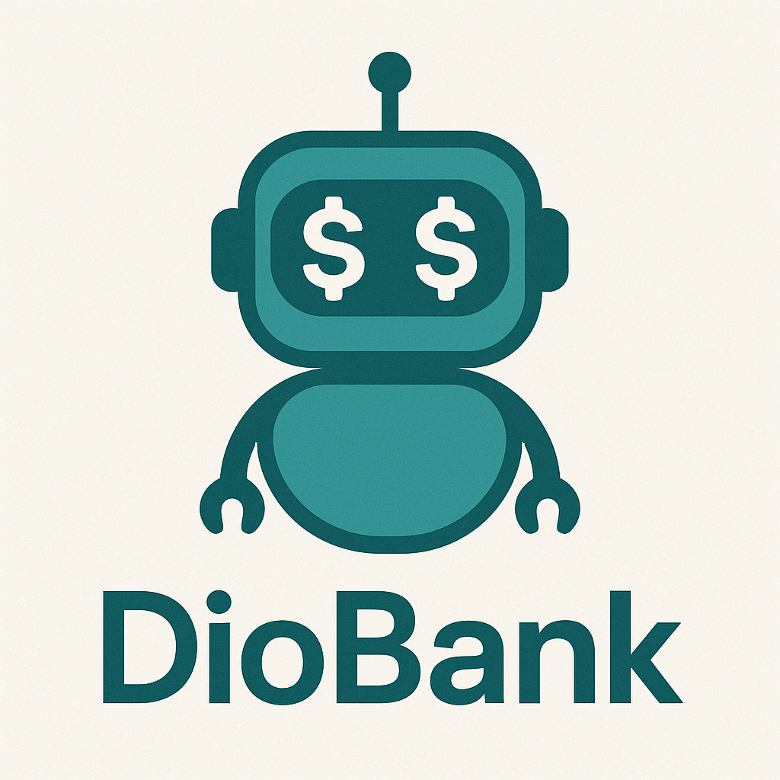
Case

Slide 19
O que é?
A DioBank é o banco digital da comunidade DIO (Digital Innovation One), criado com o propósito de transformar a relação das pessoas com o dinheiro de forma simples, transparente e acessível. Mais do que um banco, a DioBank é uma plataforma de empoderamento financeiro pensada para desenvolvedores, creators e profissionais da nova economia digital.
Inspirada por modelos modernos de instituições como Nubank e Will Bank, a DioBank nasce com a missão de elevar os padrões convencionais de atendimento ao cliente, oferecendo serviços bancários descomplicados, com tecnologia de ponta e uma experiência totalmente centrada no usuário.
Responsável, inovadora e inclusiva, a DioBank entrega soluções financeiras que falam a língua da comunidade tech: sem burocracias, com agilidade e segurança, e com funcionalidades que acompanham a evolução digital do seu público.

Slide 20
Objetivo
Seu objetivo, como desenvolvedor, é criar um agente de inteligência artificial especializado em consultas SQL capaz de interagir com analistas de dados e profissionais de negócios de forma natural, eficiente e inteligente. Este agente será responsável por interpretar perguntas em linguagem natural — como "Quais são os 5 clientes que realizaram os maiores depósitos?" ou "Qual o valor médio das movimentações de saque?" — e convertê-las em queries SQL otimizadas, gerando respostas rápidas e precisas a partir de um banco de dados relacional.
A iniciativa busca otimizar a comunicação entre o time de BI (Business Intelligence) e o time de negócios, reduzindo gargalos técnicos e aumentando a autonomia analítica dos times não técnicos. Com base em um banco de dados simulado com tabelas como clientes, enderecos, movimentacoes e pagamentos, o sistema será capaz de entender o contexto, correlacionar informações e apresentar insights que agregam valor estratégico à tomada de decisão.

Slide 21
Obrigado
Maycon Batestin | Linkedin
https://www.linkedin.com/in/mayconbatestin/

